Slide 1
УПРАВЛЕНИЕ ОБРАЗОВАНИЯ АДМИНИСТРАЦИИ ЛЕНИНСКОГО МУНИЦИПАЛЬНОГО РАЙОНА МОСКОВСКОЙ ОБЛАСТИ МУНИЦИПАЛЬНОЕ БЮДЖЕТНОЕ ДОШКОЛЬНОЕ ОБРАЗОВАТЕЛЬНОЕ УЧРЕЖДЕНИЕ ДЕТСКИЙ САД № 5 «УЛЫБКА»
Краткосрочный творческий проект на тему: «Победа любой ценой…»
Долгосрочный проект
Разработали: воспитатели
Т. Ф. Афанасьева,
Согласовано: ст. воспитатель
О. Н. Ванявкина

Slide 2
Цель проекта: Систематизация знаний детей о родной стране, её традициях и богатой истории.

Slide 3
Программное содержание:
Расширять знания о государственных праздниках и историческом наследии нашей страны;
Сформировать у каждого ребёнка нравственно-патриотические чувства к Родине, ветеранам войны, воинам российской армии;
Воспитывать уважение и чувство благодарности ко всем, кто защищает родину;
Научить благодарности защитникам Отечества за мирное детство.

Slide 4
Актуальность проекта:
Патриотическое чувство не возникает само по себе. Это результат длительного, целенаправленного воспитательного воздействия на человека, начиная с самого детства.
В результате систематической, целенаправленной воспитательной работы у детей могут быть сформированы элементы гражданственности и патриотизма.
Нельзя быть патриотом, не чувствуя личной связи с Родиной, не зная, как любили, берегли и защищали ее наши предки, наши отцы и деды.
Образ воина остается одним из ключевых символов мужественности. Особенно важно это для мальчиков в период взросления. Причем очень важно, чтобы герои были своими, легко узнаваемыми, близкими. Тогда мальчишкам легче соотнести их с собой, легче на них равняться.

Slide 5
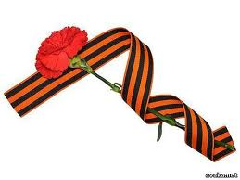
Материал: географическая карта России, слайды, посвящённые ВОВ, её жертвам и дню празднования победы;
Участники проекта: дети, их родители и воспитатели подготовительной группы;
Предполагаемый продукт проекта: презентация, составленная совместно с детьми и их родителями; выставка детских работ по данной теме; изготовление поздравительных открыток ветеранам; возложение цветов 9 Мая.

Slide 6
Материал: географическая карта России, слайды, посвящённые ВОВ, её жертвам и дню празднования победы;
Задачи
Провести цикл занятий по темам традиции моей Родины, Великая Отечественная Война, человек на войне, роль ребёнка на войне;
Организовать выставку детских рисунков;
Подготовить совместными усилиями детей и родителей презентацию на тему «Победа любой ценой»;
Познакомить детей с литературными, художественными и музыкальными произведениями по теме «Великая Отечественная Война»;
Участники: дети, их родители и воспитатели подготовительной группы;
Предполагаемый продукт: презентация, составленная совместно с детьми и их родителями; выставка детских работ по данной теме; изготовление поздравительных открыток ветеранам; возложение цветов 9 Мая.

Slide 7
Ожидается, что разработанный и проведенный комплекс мероприятий проекта будет способствовать:
повышению интереса дошкольников к истории и традициям родной страны;
формированию представлений о мирном и военном времени в родной стране, желания быть патриотом своей Родины, чувствовать себя ответственным за все то, что в ней происходит.
воспитанию нравственных качеств личности: доброты, уважения к старшим, любви к Отчизне.

Slide 8
Рекомендации родителям:
Самый доступный и надежный источник знаний для ребенка - семья.
Покажите ребенку существующие вокруг него свидетельства прошлого: памятники, Вечный огонь, музей, старые фотографии военных действий, ветеранов (родственники или знакомые), награды и медали;
В беседе с маленькими детьми о войне не стоит рассказывать обо всех ужасах и горестях. Старайтесь донести ребенку главную мысль: война это плохо, и страшно. Война тяжела для всех, и для той страны, которая напала, и для той, которая защищается. Важно донести до ребенка радость победы и великие подвиги наших людей.
Смотрите вместе с ребенком художественные фильмы о войне, но не переусердствуйте: некоторые сцены могут напугать ребенка. Выбирайте картины тщательно (например, «В бой идут одни старики», «А зори здесь тихие», «Офицеры», «Баллада о солдате», «Четыре танкиста и собака», «Сын полка», «Летят журавли» - прекрасная, нестареющая классика для всех возрастов).

Slide 9
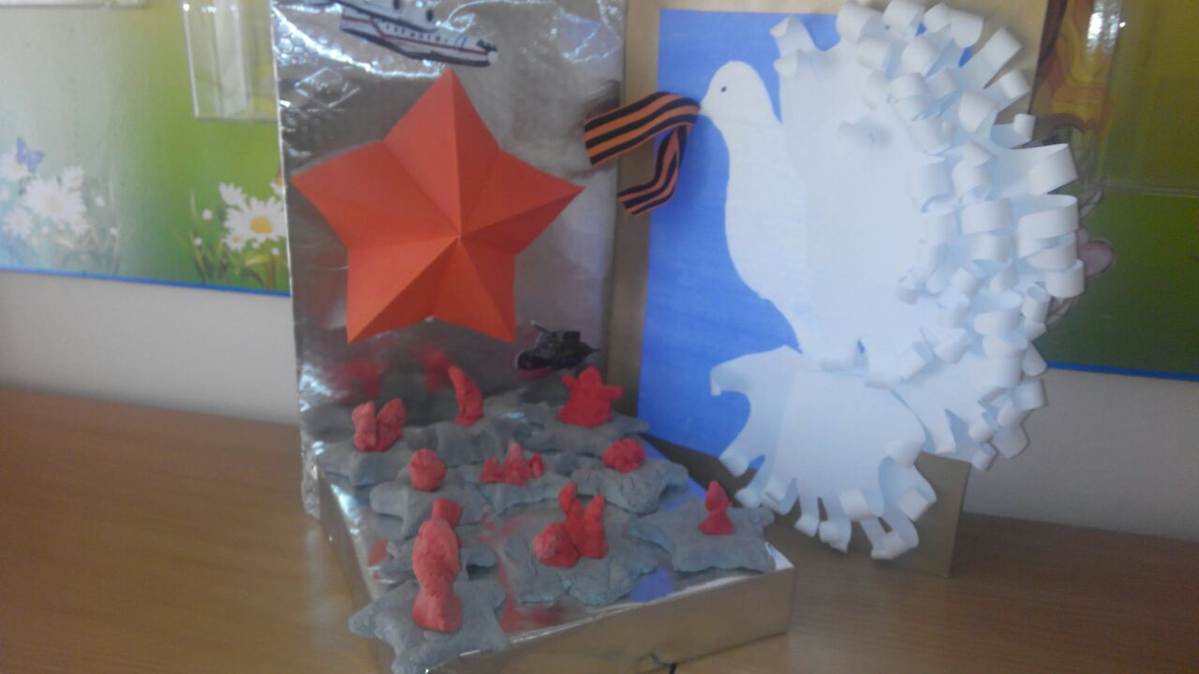
Конспект проведения образовательной деятельности по образовательной области «Художественно-эстетическое развитие» (лепка) на тему: «Я помню! Я горжусь!»

Slide 10
Конспект проведения образовательной деятельности по образовательной области «Познавательное развитие» на тему: «Вечная память»

Slide 11
